Slide 1
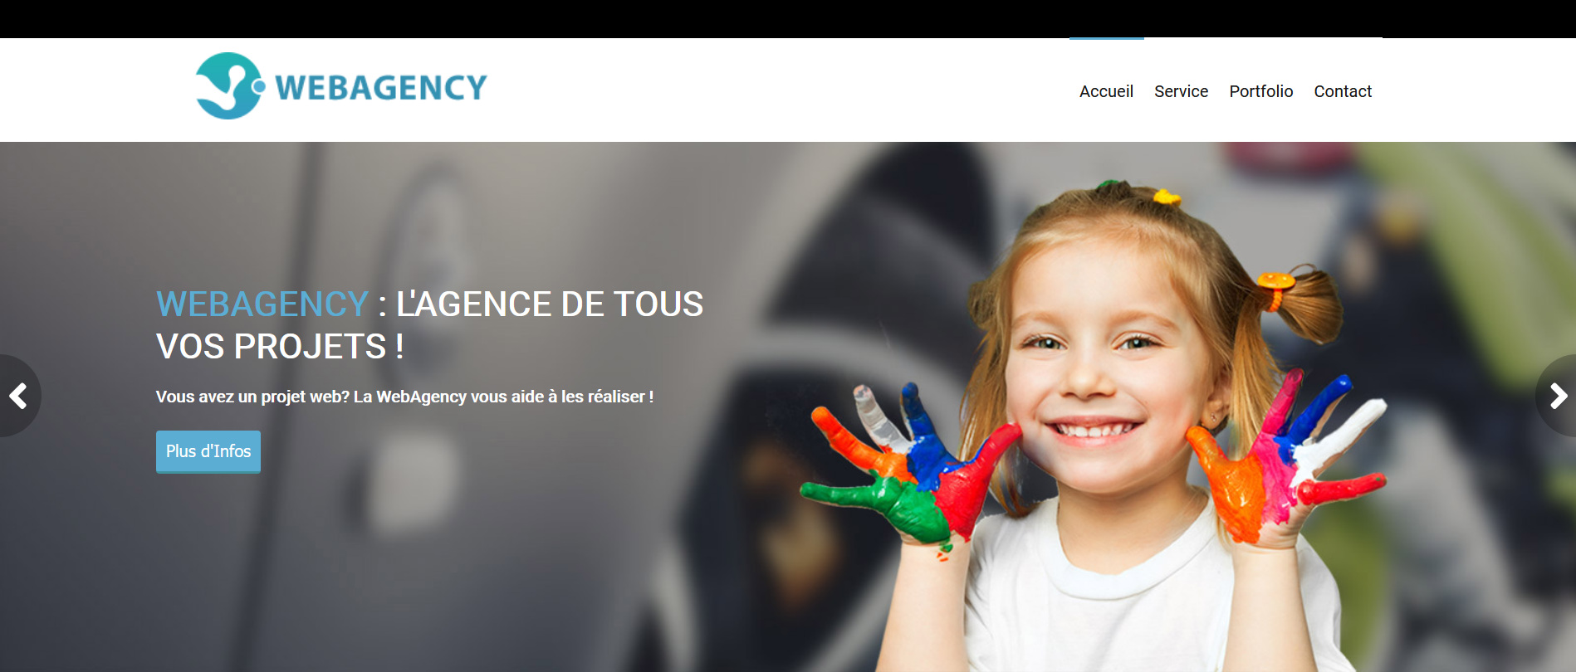
Présentation du site WebAgency
Page d’accueil : Logo et barre de navigation sur un plan fixe.
Bordure top sur Accueil

Slide 2
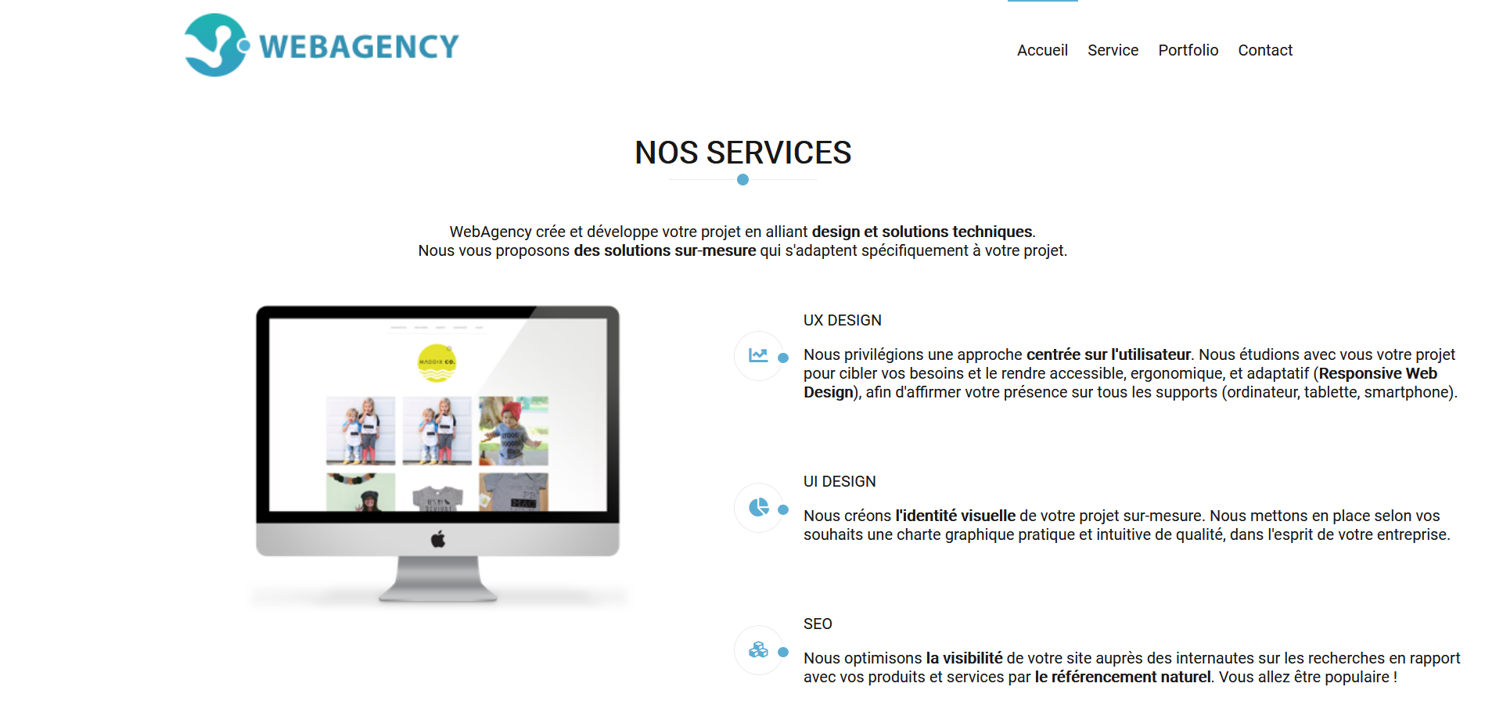

Nos services : création d’icones avec fontawesome.
Icones avec fontawesome

Slide 3
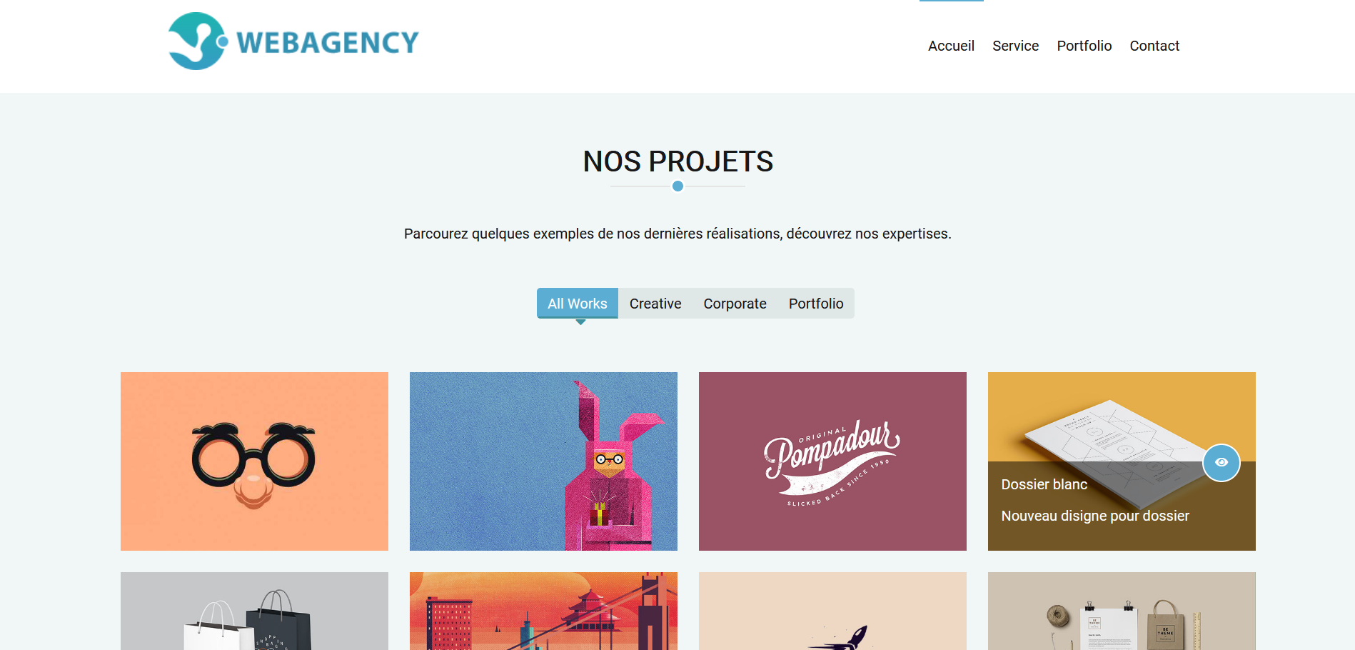
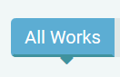
Nos projets : barre de navigation avec une flèche sur All Works et un fond bleu au passage de la souris. Photos avec légendes et icones.
flèche sur All Works et un fond bleu

Slide 4
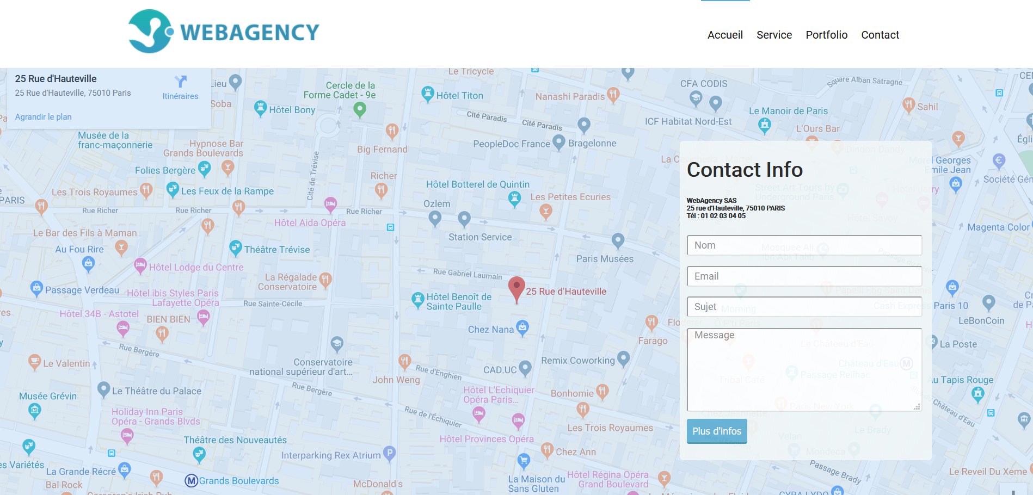
Contact : fiche de contact superposé sur un plan et rajout d’un filtre.

Slide 5
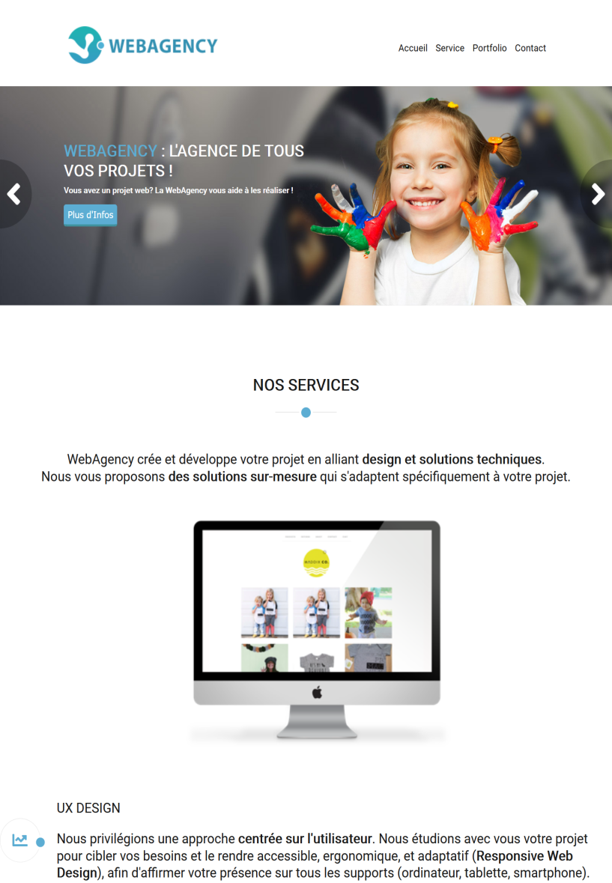
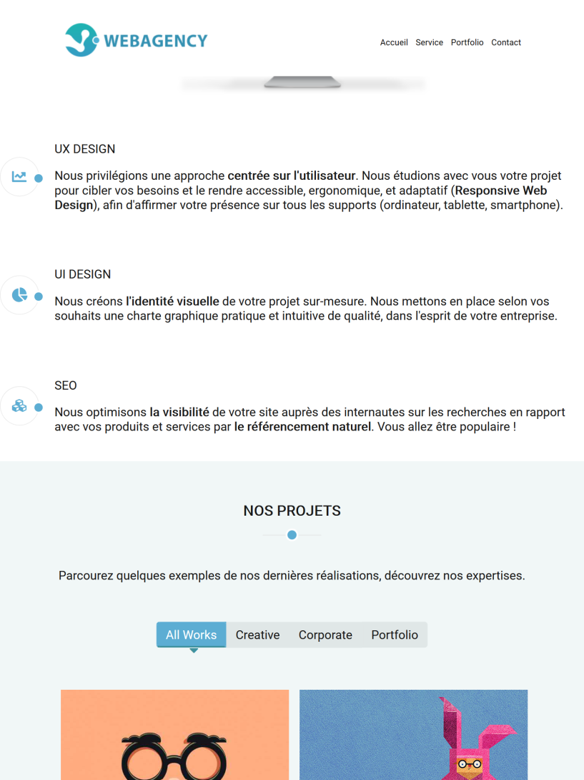
Responsive Disign : Ipad.

Slide 6
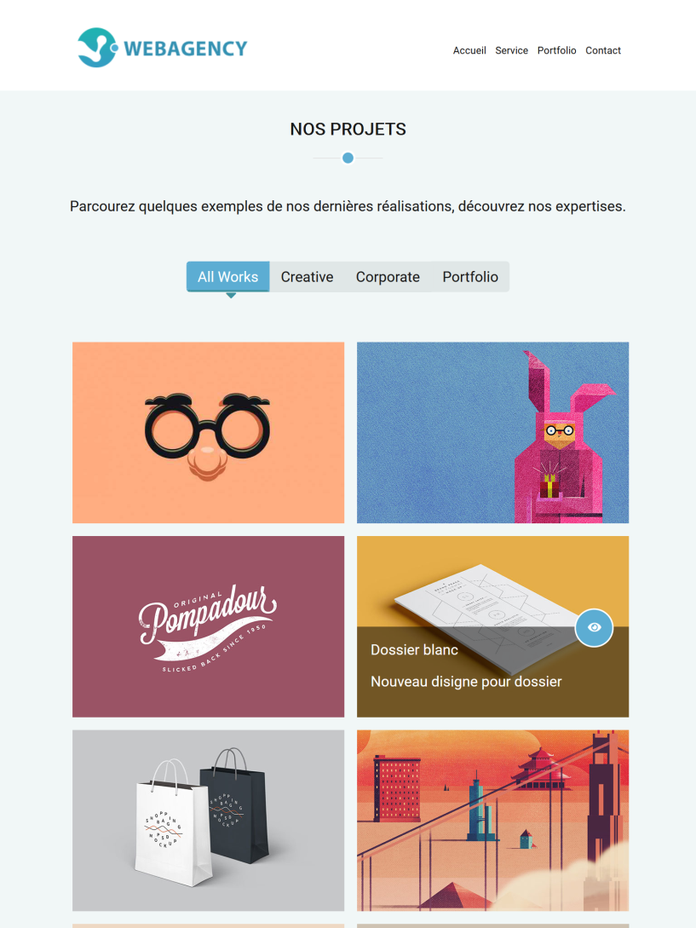
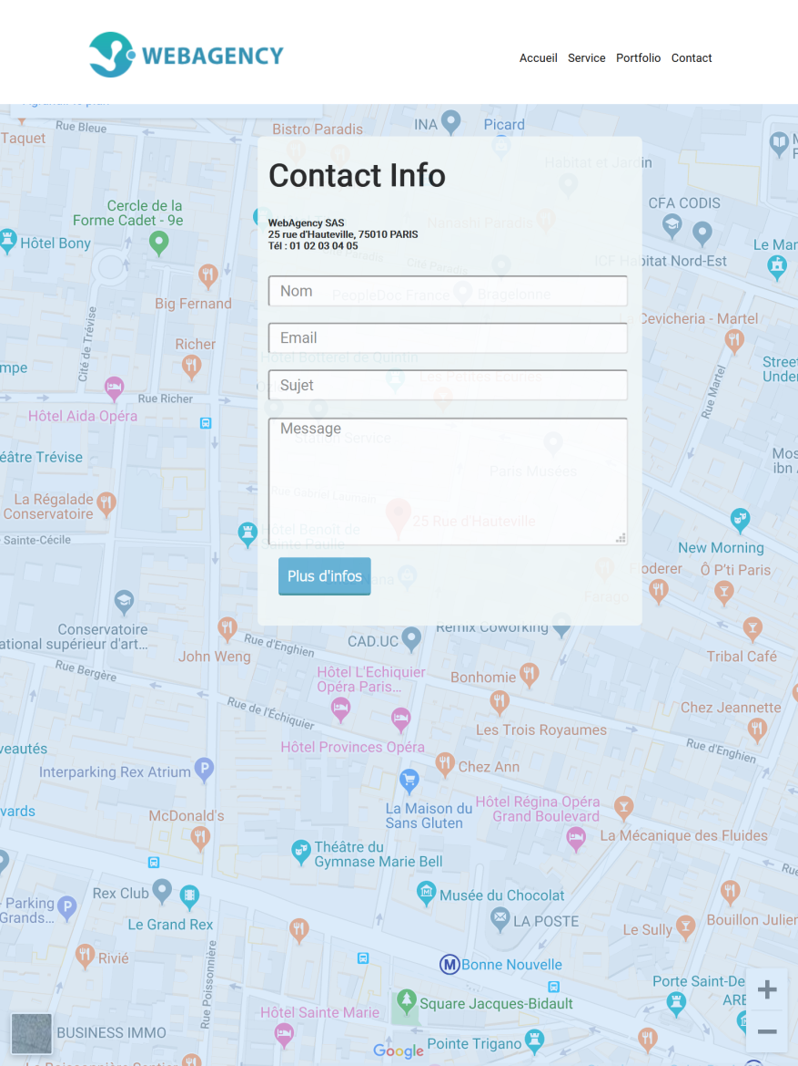
Responsive Disign : Ipad.

Slide 7
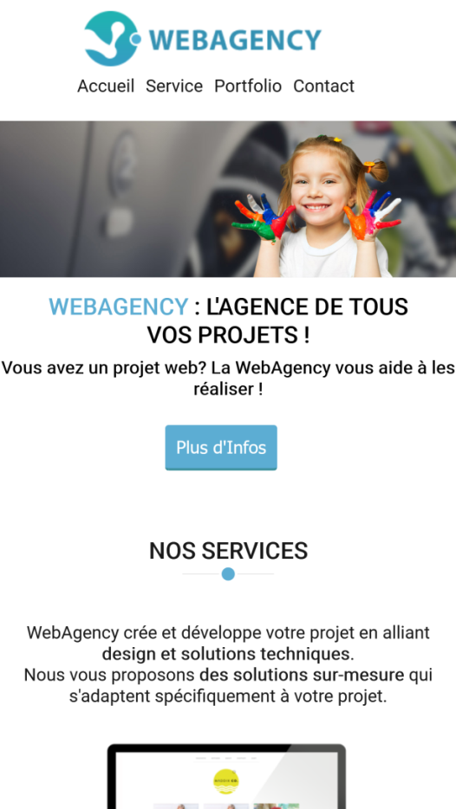
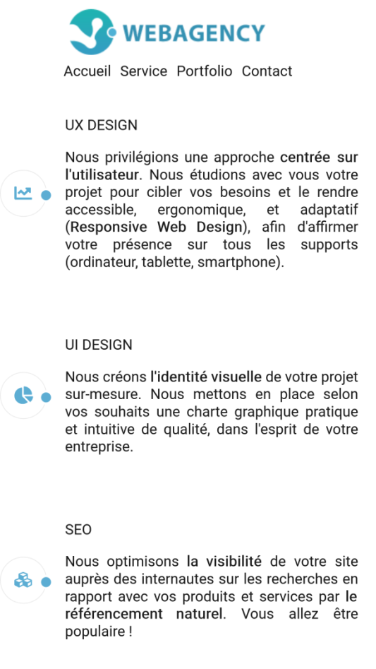
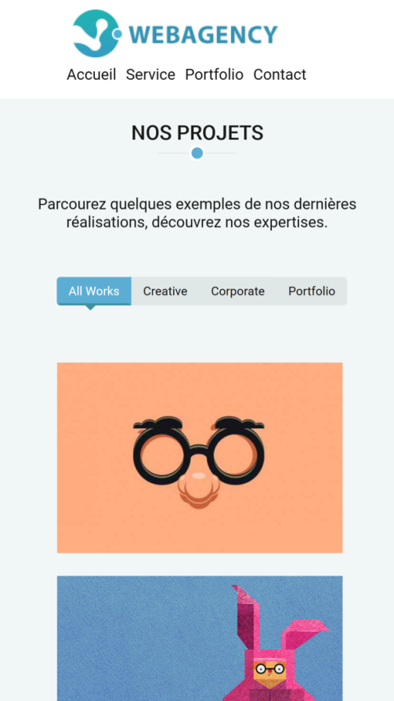
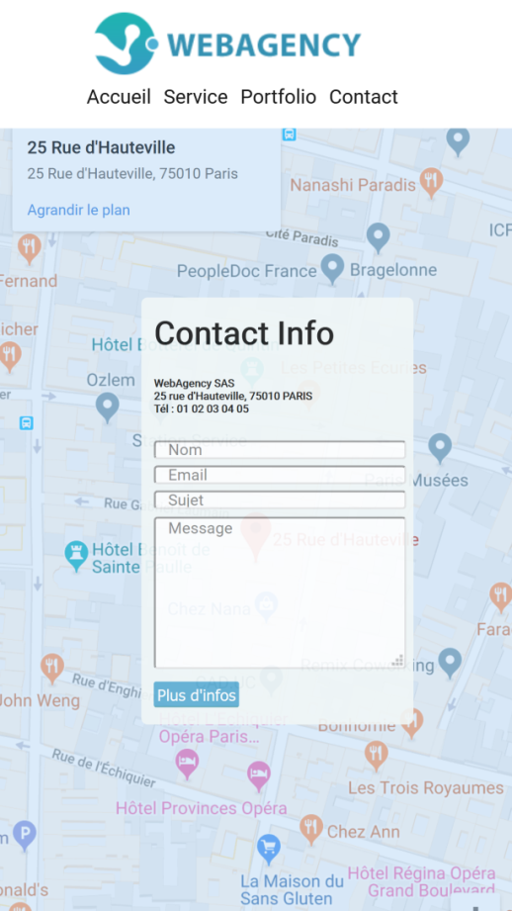
Responsive Disign : iphone 6/7/8+. Légère modification de présentation.

Slide 8
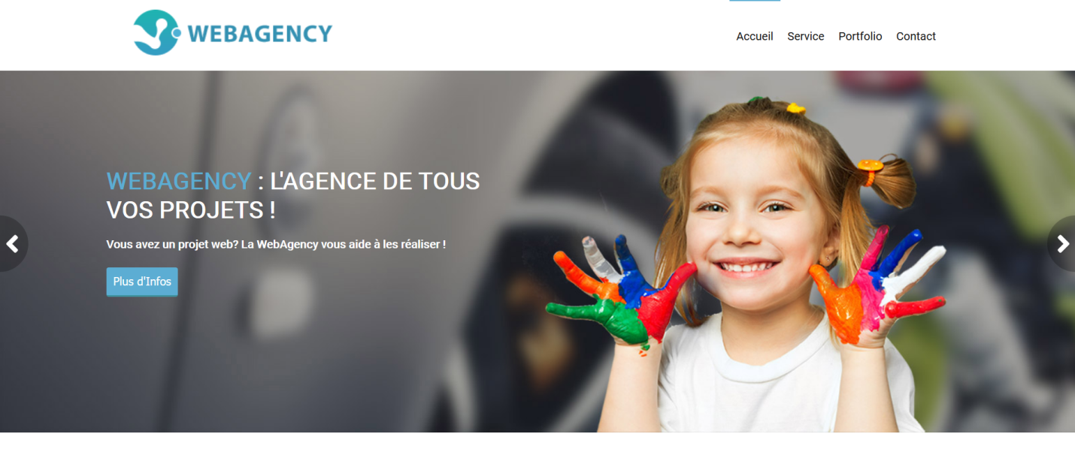
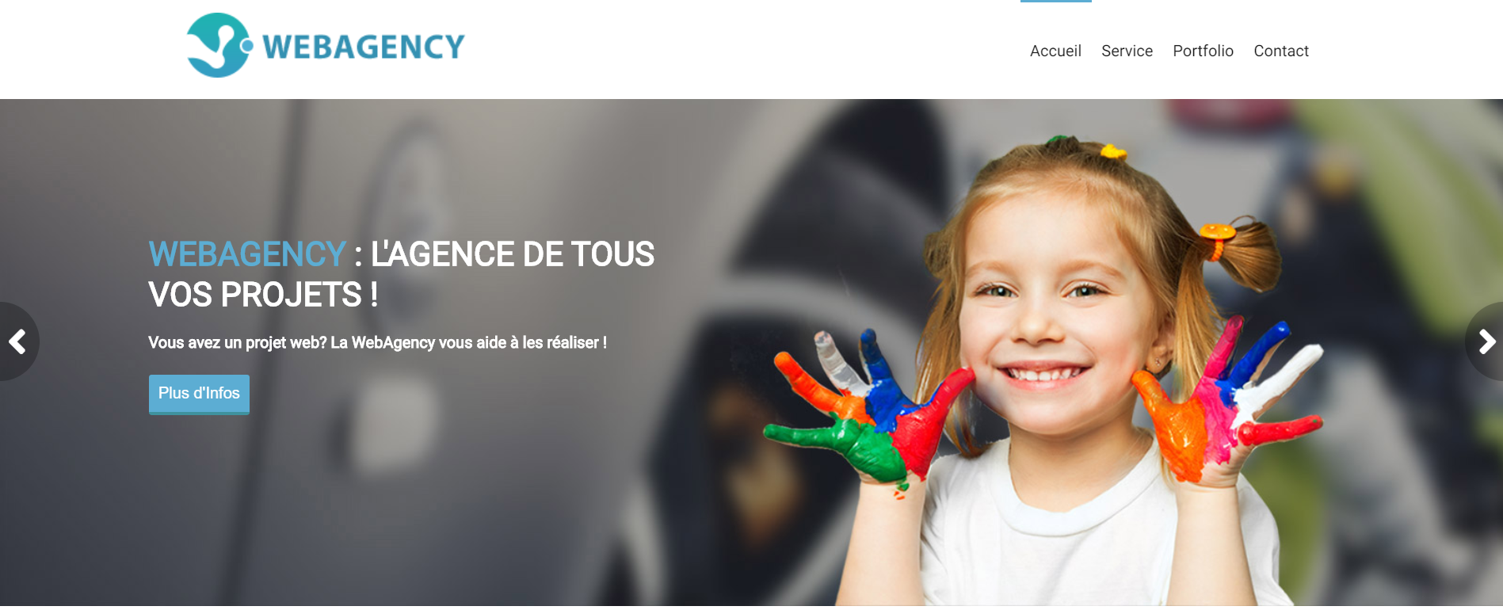
Tests sur différents Navigateur
Contact
Firefox
Chrome

Slide 9
Réferencement
Attribut alt aux images
Balise méta-description
Titre de la page
Mots clés dans balises <strong>
H1, h2, h3

